Slide 1



Clasificador neural y competitivo (CNC) para gestos dinámicos
Leonardo Corbalán Facundo Quiroga
UNLP

Slide 2
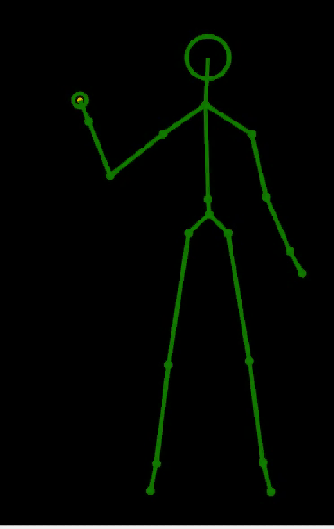
Problema
Intro
Reconocimiento de gestos con la mano en 3D
Definidos por el usuario
Pocos gestos de entrenamiento (3 por clase)
36 clases (10 dígitos + 26 letras)
DB de 720 gestos (20 por clase)

Slide 3

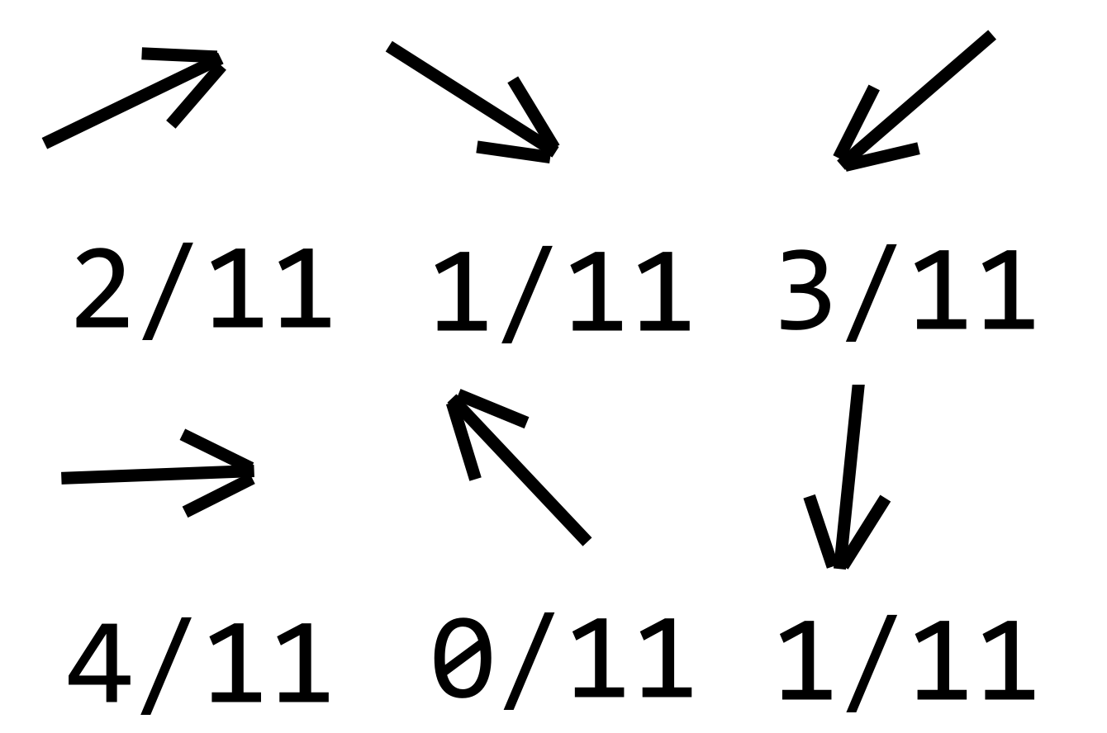
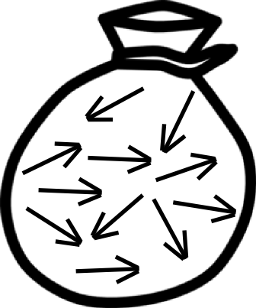
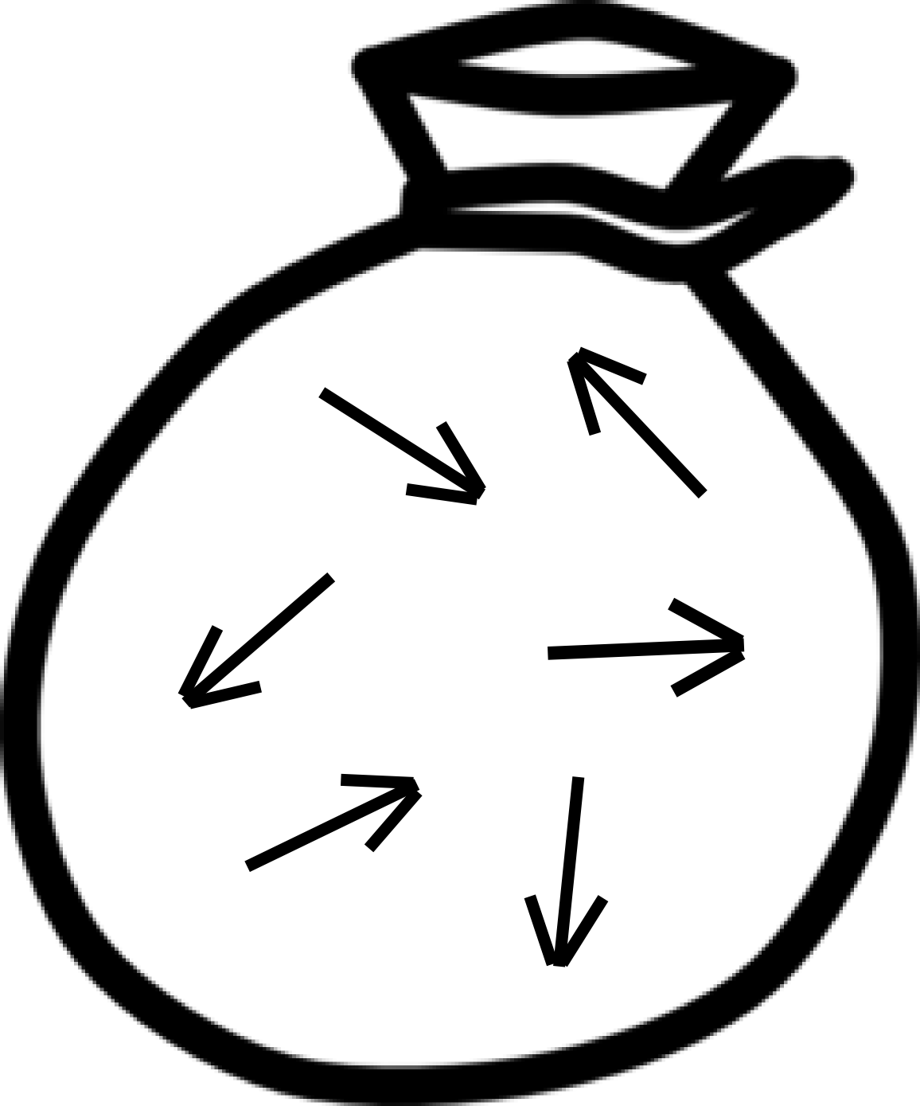
Clasificador propuesto:
CNC
Intro
2
…
1
Gesto con la mano: Secuencia ordenada de posiciones de la mano
21
Representación equivalente (módulo una traslación):
Secuencia ordenada de vectores diferencia entre posiciones consecutivas
Usar frecuencia relativa de activación de cada centro como característica
Descartar secuencia
Entrenar cluster de direcciones (con CPN)

Slide 4
Esquema experimentos
Intro
DB
720 gestos,
capturados con el
Kinect
y su SDK
Normalización
Rotación del usuario
Vector de longitud constante
para los gestos
Smoothing
Característica
Direcciones entre
posiciones
consecutivas del gesto
Clasificación
CNC
(método propuesto)
SVM (lineal/gaussian)
FF-backprop
FF-rprop

Slide 5
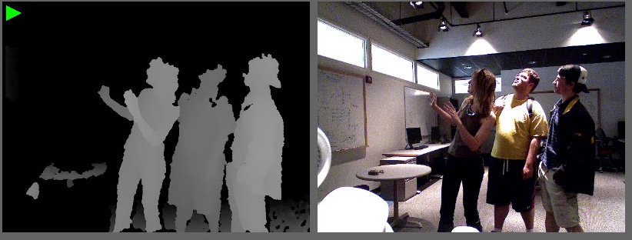
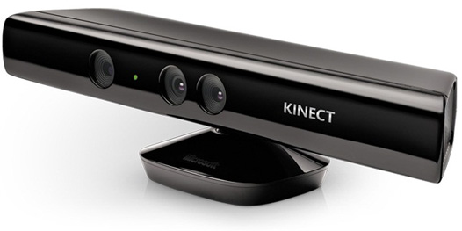
Kinect
DB
Sensor de profundidad
(emisor +
receptor IR )
Imagen RGB normal

Slide 6


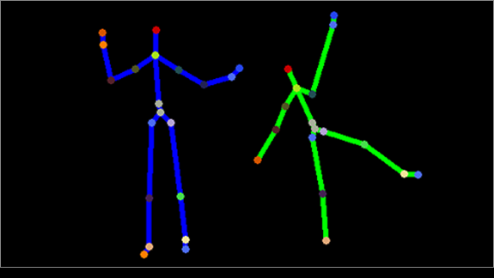
Kinect
DB
+
/
=
5 personas (esqueletos) al mismo tiempo a 30 fps
Posición de 20 articulaciones por persona en espacio 3D virtual

Slide 7
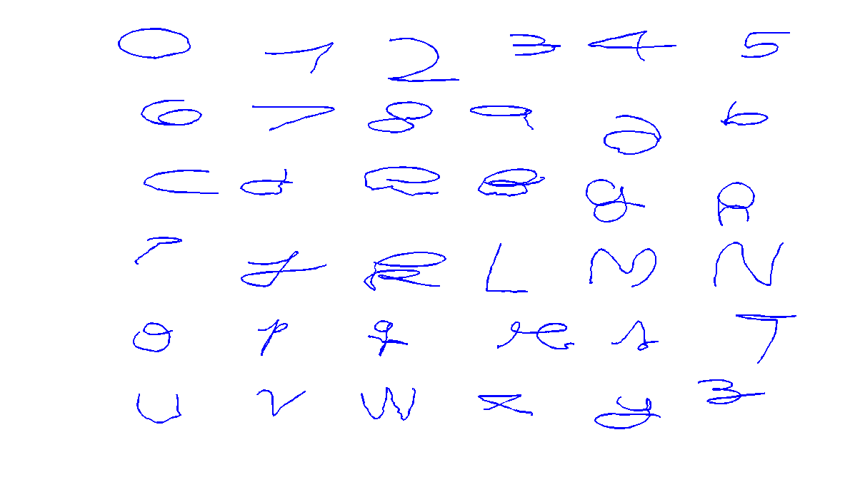
Gestos de números y letras
DB
720 gestos 36 clases 20 gestos por clase
Proyecciones en el plano X-Y

Slide 8
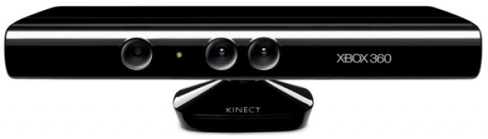

Rotación en el eje del usuario
Normalización

Slide 9
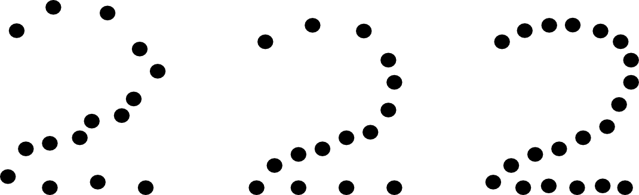
Suavizado y Resampleado
Normalización
Original
Suavizado
(moving average)
Resampleado
(n posiciones)
Calcular longitud de arco L del gesto c.
Descartar el tiempo de cada posición,
parametrizar c por la longitud de arco c(s)
Volver a samplear cada s=L/k, k=0..n,
interpolando con valores cercanos
Resampleado:

Slide 10



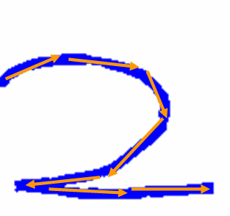
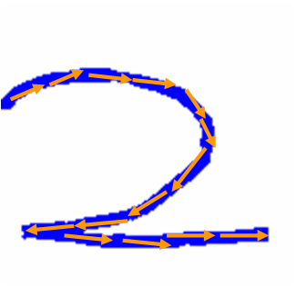


Modelo de gestos
Características
Gesto = Trayectoria en el espacio virtual
Invariante a
Traslación
Escala
Velocidad
Punto de comienzo (gestos cerrados)

Slide 11
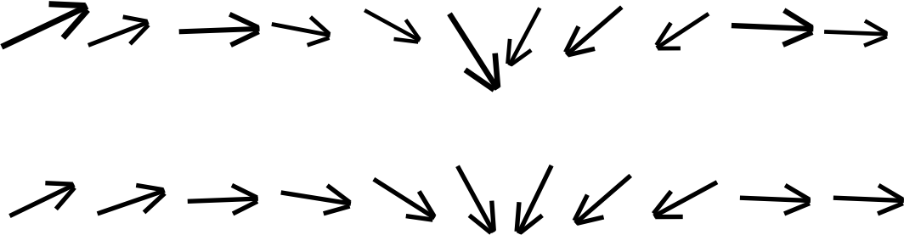
Direcciones
Características
Vector de primeras diferencias normalizado
Primera diferencia (d=v[n+1]-v[n])
(diferencias entre puntos consecutivos)
Normalización (||d||=1)
1

Slide 12
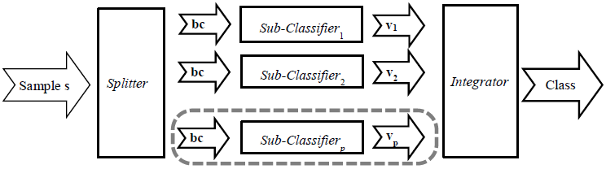
Clasificador Neural y
Competitivo (CNC)
Clasificación
bc = Basic components: las flechitas de la diapositiva anterior, sin orden
Ensembles: P copias de un sub-clasificador básico entrenadas individualmente
v: score por clase obtenido en cada sub-clasificador
Integrator: Calcula el promedio de % de confianza, elige la clase con mayor confianza

Slide 13
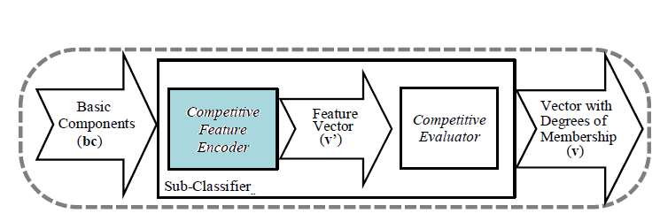
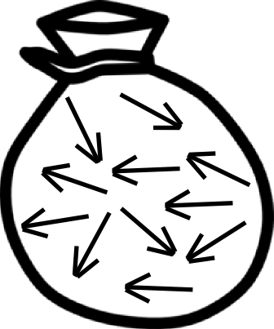
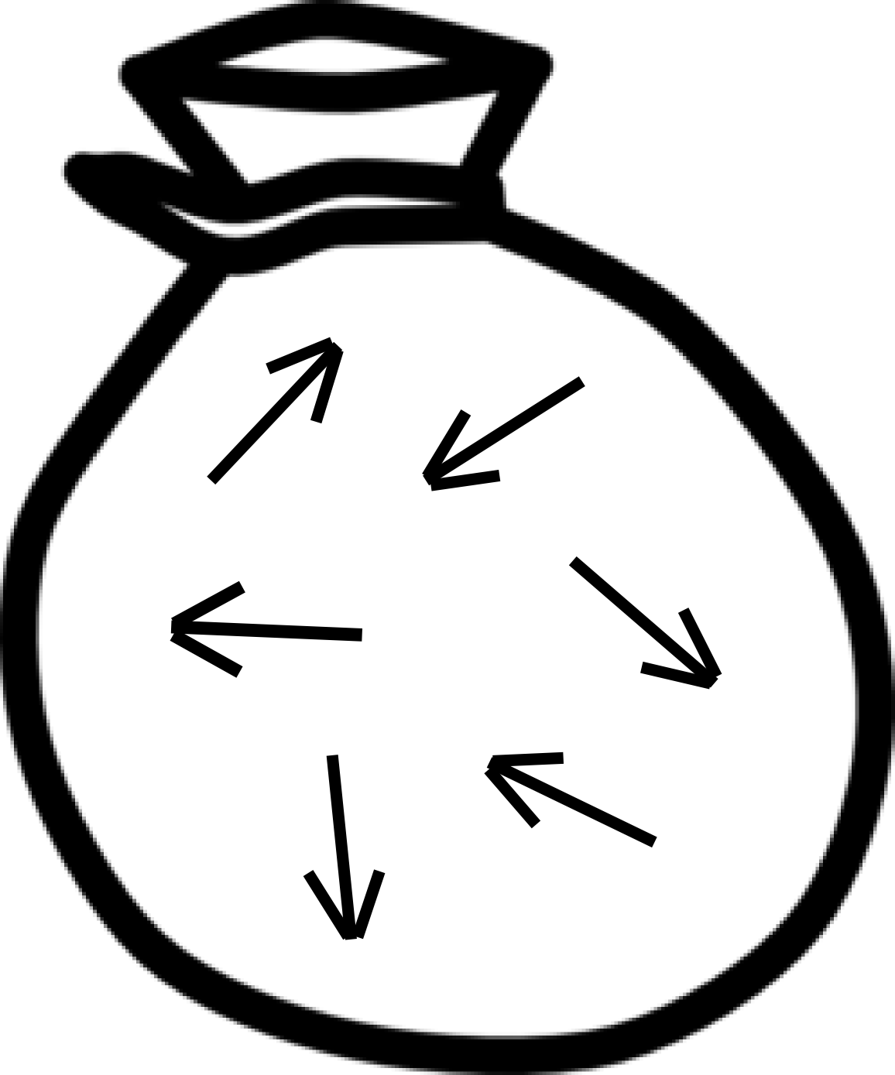
Primera capa
Clasificación
Entrenamiento
Clustering de componentes básicas
Algoritmo clásico de CPN.
Distancia de Manhattan
Clasificación
Transforma: la bolsa de componentes básicas -> vector de frecuencias relativas de activación de los centros del clustering = Un descriptor del gesto v’
bc
v’

Slide 14
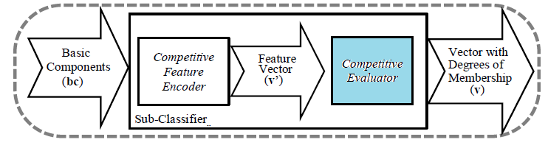
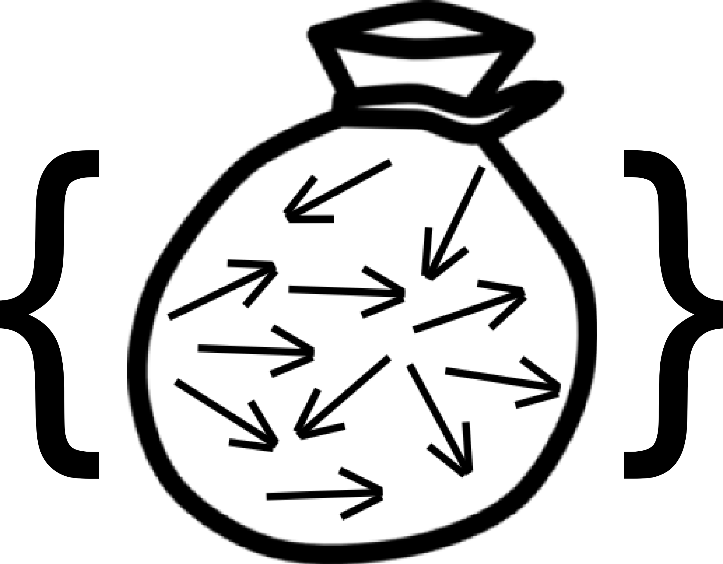
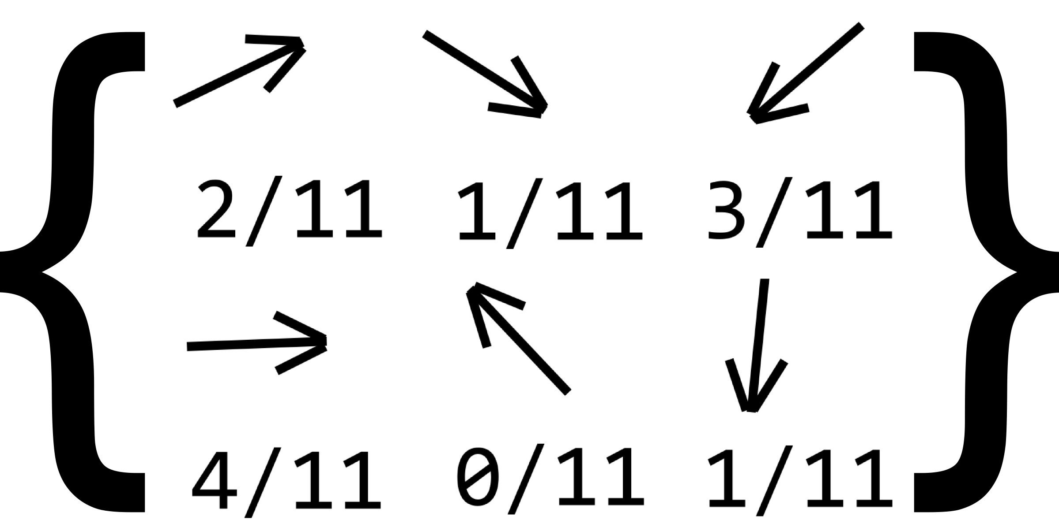
Segunda capa
Clasificación
Entrenamiento
Por cada gesto de entrenamiento:
- Calcular su descriptor como si se
estuviese clasificando
- Guardar el descriptor d junto a la
clase del gesto para luego clasificar
+ clase
Clasificación
Transforma v’ en un score por clase
Distancia de Manhattan para determinar el descriptor d que más se asemeja a v’
Se elige el mejor d de cada clase.
Clase1: 0.5
Clase2: 0.8
…
v’

Slide 15
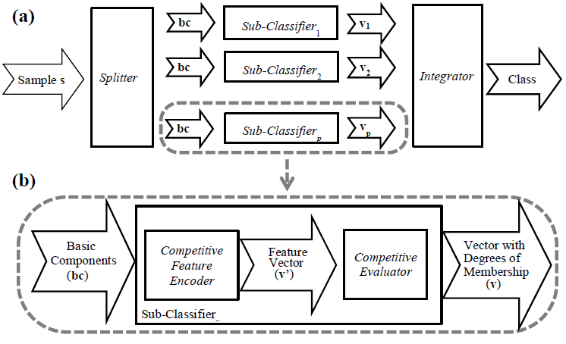
Setup Experimentos
Conclusiones
5 sub-clasificadores
70 neuronas ocultas (v’ tiene 70 componentes)
Validación cruzada con muestreo aleatorio estratificado, 500 pruebas
Ventana de smoothing w=5, tamaño del vector resampleado n=65
3 ejemplares de entrenamiento por clase (de 20), 36 clases, 720 ejemplares en total

Slide 16
Experimentos
Experimentos
Conclusiones
Clasificador | Parámetros | Entrenamiento | % correcto
CNC (Método propuesto) | 5 sub-clasificadores, 70 ocultas por c/u, distancia de manhattan en el clustering | Típico CPN | 88.69%
Templates | Kernel Gaussiano como función de similitud | Gestos de entrenamiento como templates | 53.20%
Red Feedforward | 30 neuronas ocultas, función de transferencia tansig | iRprop+ (n=32, 6 gestos de ent) | 82.13%
Red Feedforward | 30 neuronas ocultas, función de transferencia tansig | Backprop con momentum | Sin Conv
SVM | Kernel Lineal | SMO (sin Keerthi) | 87.04%
SVM | Kernel Gaussiano | SMO | 87.53%

Slide 17
Problemas
Conclusiones
El CNC pierde toda información de la secuencia de direcciones
> “Colisiones”: gestos distintos con la misma distribución de direcciones
Pruebas de tiempo real no satisfactorias
> Requiere segmentación de buena calidad
Pocos gestos
> Las únicas bases de datos de gestos con la mano son de imágenes/video

Slide 18
Futuro
Conclusiones
Reconocimiento en tiempo real
“Spotting”: reconocer principio y fin del gesto
Grabar más ejemplos y clases de gestos
Utilizar método de sub-clasificadores con todos los algoritmos
Probar otras características (Coeficientes de DFT normalizados o momentos de Hu)

Slide 19
Gracias!

